Slide 1
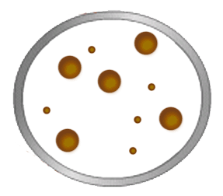
Броуновское движение

Slide 2
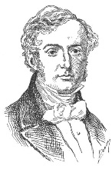
Броуновское движение
Роберт Броун
1773 — 1858

Slide 3
Доказательства основных положений МКТ
Броуновское движение
Диффузия
Беспорядочное движение частиц
Перемешивание веществ

Slide 4
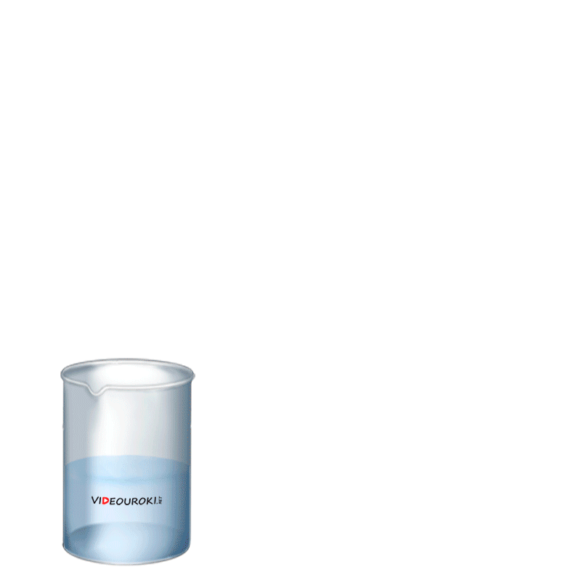

Slide 7
$${\vec{F}}_{р}=\frac{∆\vec{p}}{∆t}$$

Slide 8
Температура
Температура является мерой средней кинетической энергии молекул.
Броуновское движение также называется тепловым.

Slide 9
Основные положения МКТ
Частицы находятся в беспорядочном движении
Все тела состоят из частиц
Частицы взаимодействуют
Броуновское движение является главным доказательством основных положений молекулярно-кинетической теории.

Slide 10
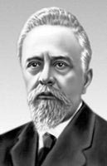
Опыты Перрена
Жан Батист Перрен
1870 — 1942

Slide 12
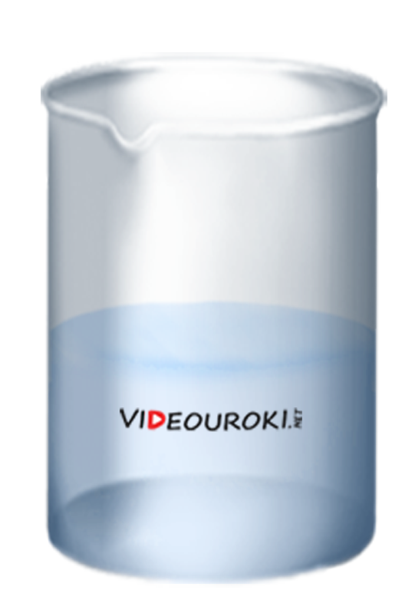
Опыты Перрена
$n_{1}>$ $n_{2}>…>n_{5}$
$$n_{5}$$
$$n_{4}$$
$$n_{3}$$
$$n_{2}$$
Жан Батист Перрен
1870 — 1942
$$n_{1}$$

Slide 13
Опыты Перрена
Провел опыты, доказывающие уменьшение концентрации молекул газа с увеличением высоты.
В опытах использовал жидкость, подсчитывая концентрацию каждого слоя жидкости.
Измерил новым способом постоянную Авогадро.
Жан Батист Перрен
1870 — 1942

Slide 14
Основные выводы
Броуновское движение является главным доказательством основных положений МКТ:
Все тела состоят из частиц.
Эти частицы находятся в беспорядочном движении.
Частицы взаимодействуют друг с другом.

